Slide 1
Araştırma Yöntemleri ve Temel İstatistiksel Yöntemlere Giriş
Dr. Ayşe Erbay

Slide 2
Neyi araştırıyoruz ?
Bir hastalığın tanımlanması
Görülme sıklığı- prevalans/insidans
Biyolojik mekanizmalar
Etyolojisi, risk faktörleri
Prognozu
Hangi tedavinin daha üstün olduğu
Tanı yöntemlerinin özellikleri-sens/spes

Slide 3
Araştırma konusu nasıl belirlenir ?
Merak
Eldeki veriler
Teknik olanaklar: malzeme, kit vb
Ekonomik kaynak
Trendler

Slide 4
ARAŞTIRMA YAPMANIN TEMEL İLKELERİ
Katılan kişilere maddi/manevi zarar vermemeli
Kişiler uygulamalardan haberdar edilmeli ve izin alınmalı
Toplanan bilgiler amacı dışında kullanılmamalı
Araştırmanın tüm aşamaları tarafsız olarak yürütülmeli
Sonuçlar “sadece” araştırmanın uygulandığı gruba genellenmeli

Slide 5
Çalışma Evreleri
Ön hazırlık, hipotez kurma
Çalışma tasarımı (design, desen)
Veri toplama
Verilerin değerlendirilmesi ve analiz
Yazım

Slide 6
Epidemiyolojik Araştırmalar
Gözlemsel
Tanımlayıcı
Analitik
Deneysel
Metodolojik
Olgu Raporu, Olgu Serisi
Korelasyonel
Kesitsel

Slide 7
Tanımlayıcı Araştırmalar
Sağlığı etkileyen olay/hastalık nedir?
Kimlerde görülmektedir?
Nerede görülmektedir?
Ne zaman görülmektedir?
Kişi – Yer – Zaman faktörleri
?

Slide 8
Tanımlayıcı Araştırmalar
Kullanım Alanı:
Tanımlarken nedene yönelik bazı bilgiler elde edilebilir.
Sağlık hizmetlerinin planlanmasında önceliklerin saptanmasında
Avantajı:
Rutin kayıtlar da kullanılabileceğinden;
Ucuz ve
Zaman kazandırıcıdır

Slide 9
Olgu raporu
Klinisyenin alışılmamış görünümü belirleyebildiği çalışmalardır.
Yeni hipotezlerin formulasyonuna yol açabilir.
  Yeni bir hastalık ya da etkeni ortaya koyabilir
  (Kaposi Sarkomu → HIV)
  (Oral kontraseptif → Tromboemboli)
Hipotezleri test etmede kullanılmazlar.

Slide 10
Olgu Serisi
Olgu serileri:
Kısa periyodlardaki olgu raporlarının toplanması:
Yeni bir hastalık – etken ya da epideminin habercisi olabilir.
Hipotez formülasyonuna önderlik edebilir.
Tek bir olgudan daha gerçekçi hipotez kurulabilir.

Slide 11
Korelasyonel Çalışmalar
ABD’de eyaletler arasında sigara tüketimi ile KKH ölümleri dağılımı
Her 100.000 kişide KKH ölümü (1960)
ı
ı
ı
ı
ı
ı
ı
1000 1500 2000 2500 3000 3500 4000 4500
Kişi başına sigara (1960)

Slide 12
Korelasyonel Çalışmalar
Belirli kişilerdeki hastalıkla etken arasındaki ilişkiyi açıklayamaz.
Potansiyel Confound faktörlerin etkisini kontrol edemez.
Korelasyonun yetersizliği gerçek istatistiksel ilişkinin olmadığını göstermez.
Ortalama maruziyet düzeylerini sunar, etken ve hastalık arasındaki daha komplike ilişkileri maskeleyebilir.

Slide 13
Kesitsel Araştırmalar
  Toplum Taraması
  Prevalans Araştırması (Nokta prevalans)
  Epidemiyolojik Sürveyans
  Durum Saptama
  Cross-sectional, Screening, Prevalance study

Slide 14
Kesitsel Araştırmalar
Genel Özellikleri
  Örnek seçilir
      Ayrı kontrol grubu seçmeye gerek yok
  Prevalans hızı belirlenir
  Veri kaynağı olarak; kayıtlar, anket, FM bulguları, laboratuvar sonuçları
  Araştırmaya yüksek katılım sağlanmalı
  Aynı anda çok amaçlı taramalar yapılabilir

Slide 15
Kesitsel Araştırmalar
Belirli bir zaman dilimi içerisinde, belli bir grup hem etken hem de sonuç açısından araştırılır.
Etken ile sonuç arasındaki ilişki hakkında kesin olmayan fikir verir
Tarama ve tanı testlerinin etkinliğini belirlemek için kullanılabilir

Slide 16
Kesitsel Araştırmalar
Prevalans çalışmaları olarak da adlandırılan kesitsel araştırmalarda; hastalık durumu (sağlık durumu) ve risk faktörleri aynı anda veya kısa bir zaman aralığında ölçülebildiği çalışmalardır.
Prevalans hızları faktöre maruz kalan ve kalmayan gruplarda elde edilebilir ve karşılaştırılabilirler.

Slide 17
Kesitsel Araştırmalar
Faktörler ve hastalık aynı anda ölçülmesi sonucu neden-sonuç ilişkisi çıkarılamaz.
Bulunan sonuçlar daha ileri araştırmalarda test edilmek üzere neden-sonuç ilişkisi ile ilgili hipotezlerin kurulmasını sağlar.

Slide 18
Kesitsel Araştırmalar
Yararları
  Toplumun sağlık düzeyi hakkında:
    Kısa sürede
    Düşük maliyetle
    Yararlı bilgi
  Toplumun tümü ya da örnek üzerinde yürütüldüğünden sonuçları genellenebilir.

Slide 19
Kesitsel Araştırmalar
Sakıncaları
  Toplum bir zaman kesiti içinde incelendiği için:
    Neden – Sonuç ilişkisi güvenilir değildir

Slide 20
Tekrarlı Kesitsel Araştırmalar
(Repeated Cross-sectional)
Tekrarlı kesitsel araştırmaların amacı zaman içinde meydana gelen değişiklikleri izlemektir.
Her tekrarında aynı popülasyondan olsa da bir öncekinden farklı bireylerden de oluşabilen bir örneklem elde edilmektedir. Bu nedenle zaman içinde gözlenen farklılıkların gerçek mi yoksa örneklemden mi kaynaklandığından emin olmak zordur.

Slide 21
Etken (+)
a
Hastalık (+)
T o p l u m
Etken ( - )
b
Örnek
Etken (+)
c
Hastalık (-)
Etken ( - )
d
a + b
Prevalans hızı = x k
a + b + c + d

Slide 22
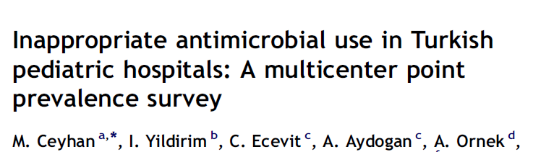
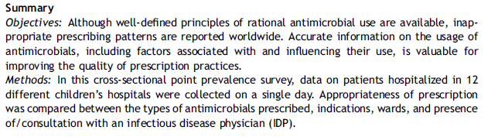

Slide 23
Epidemiyolojik Araştırmalar
Gözlemsel
Tanımlayıcı
Analitik
Deneysel
Metodolojik
Olgu Raporu, Olgu Serisi
Korelasyonel
Kesitsel
Olgu- Kontrol
Kohort

Slide 24
Olgu – Kontrol Araştırmaları
  Olgu – Karşılaştırma Grubu
  Geriye Dönük Araştırmalar
  Retrospektif Araştırmalar

Slide 25
Olgu – Kontrol Çalışması
Zaman
Çalışmanın yönü
Başlangıç
a
Etken (+)
Vakalar
(Hastalar)
c
Etken (-)
T o p l u m
b
Etken (+)
Kontrol
(Sağlamlar)
d
Etken (-)
Sonuç’tan → Neden’e

Slide 26
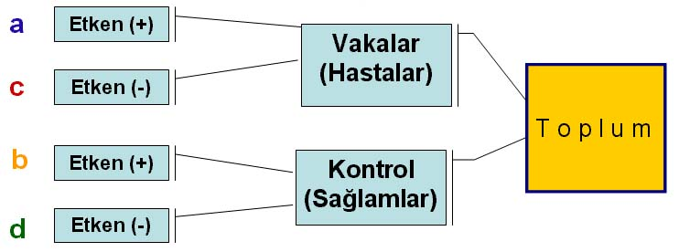
Vaka – Kontrol Araştırması
Olgu grubunda
etkenle karşılaşanlar
Olgu grubunda
etkenle karşılaşma oranı =
x k
Tüm vakalar
a
x k
Olgu grubunda etkenle karşılaşma oranı =
a + c

Slide 27
Olgu – Kontrol Araştırması
Etken | Olgu | Kontrol | Toplam
( + ) | a | b | a + b
( – ) | c | d | c + d
Toplam | a + c | b + d | a + b + c + d
a x d
Tahmini Rölatif Risk =
( Odds Ratio )
b x c
Etkenle karşılaşanlarda hastalığa yakalanma olasılığının kaç kat daha fazla olduğunu gösterir.

Slide 28
Olgu – Kontrol Araştırması
Olguların Seçimi:
Herhangi bir sağlık kurumunda hastalık tanısı konulan kişiler
Genel populasyonda ya da belirli bir toplumda (bölge, okul, yurt, işyeri, vb) saptanan tüm olgulardan seçilenler
Kontrollerin Seçimi:
Hastane ya da bir sağlık kurumuna başvuranlar
Akrabalar
Komşular, arkadaşlar
Toplam nüfus

Slide 29
Sıradışı bir durum!
Jaffe HWf, et al. National Case-Control Study of Kaposi’s Sarcoma and Pneumocystis carinii Pneumonia in Homosexual Men. Ann Int Med 1983; 99: 145-151.
1981 Haziran/Temmuz
Kaliforniya ve New York’da,
genç, sağlıklı homoseksüellerde
pneumocytsis carinii pneumonia (PCP) ve
Kaposi sarcoma(KS) sıklığı artmaktadır.

Slide 30
Amaç: Genç homoseksüellerde Kaposi’s sarcoma and pneumocystis pneumonia görülmesini belirleyen risk faktörlerinin araştırılması
Yöntem: olgu-kontrol
50 olgu ve 150 kontrol
Sonuç:
  Saunalara gidenler
  Sifiliz öyküsü olanlar
  İlaç kullananlar
  Nitrit inhalan kullananlar
  İtalyanlar (HLA-DR5 antijeni ile ilişkili olarak)

Slide 31
Olgu– Kontrol Araştırması: Örnek
Tablo: Koroner kalp hastalığı olan ve olmayanlarda sigara kullanımı
Sigara kullanımı | Olgu (KKH) | Kontrol (Sağlam) | Toplam
Var | 140 | 80 | 220
Yok | 60 | 120 | 180
Toplam | 200 | 200 | 400
140
Olgu grubunda sigara kullanımı = x 100 = % 70
200
80
Kontrol grubunda sigara kullanımı = x 100 = %40
200
140 x 120
Tahmini Rölatif Risk (OR) = = 3.5
80 x 60

Slide 32
Vaka – Kontrol Araştırmaları
Yararları
  Kolay, ucuz, az sayıda personelle, az sayıda vaka ve kontrolle yapılabilir
  Seyrek görülen, latent dönemi uzun olan hastalıkların etyolojisini araştırmaya uygun
  Araştırmayı terk sorunu yok
  Farklı bölge – kurumlarda yapıldığında kesin tanıya götürebilir

Slide 33
Vaka – Kontrol Araştırmaları
Sakıncaları
  Vakalar ve kontroller sağlık kurumuna başvuranlardan seçilmişse, sonuçlar genellenemez
  Gerçek morbidite – mortalite hızları, rölatif risk – atfedilen risk bulunamaz
  Sonuç ve nedenden hangisinin önce başladığı bulunamayabilir
  Taraf tutma olasılığı

Slide 34
Kohort Araştırmaları
  İnsidans Araştırmaları
  Longitudinal Araştırmalar
  İzlem Araştırmaları
  İleriye Dönük Araştırmalar
  Prospektif Araştırmalar

Slide 35
Kohort Araştırmaları
Neden’den → Sonuç’a
Zaman
Çalışmanın yönü
Etken
( + )
Hastalık (+)
a
T o p l u m
Hastalığı olmayan kişiler
Hastalık (–)
b
Hastalık (+)
c
Etken
( – )
Hastalık (–)
d

Slide 36
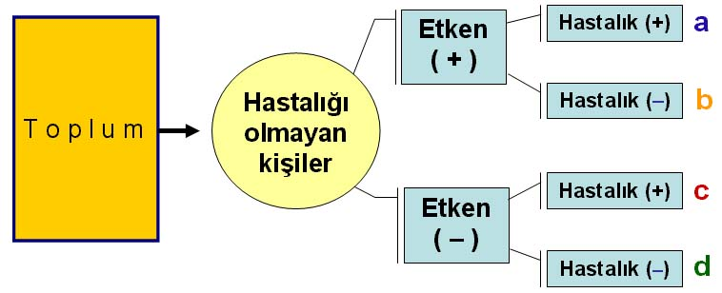
Kohort Araştırmaları
a + c
Toplam İnsidans = x k
a + b + c + d
a
İnsidans (etken + ) = x k
a + b
c
İnsidans (etken – ) = x k
c + d

Slide 37
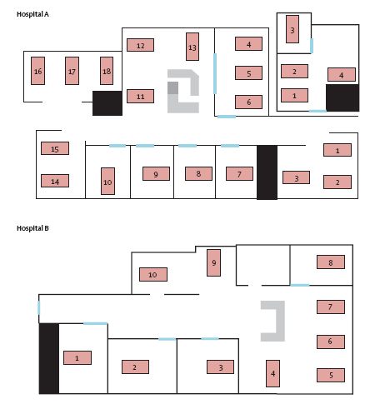
Hastaların ayrı odaya
alınmaları ya da
gruplandırılmaları
MRSA yayılımını
nasıl etkiliyor?
Prospektif 1 yıllık çalışma
1676 hasta
2 ayrı hastane
Cepeda JA, et al. Isolation of patients in single rooms or cohorts to reduce
spread of MRSA in intensive care units: prospective two-center study.
Lancet 2005; 365: 295-303.

Slide 38
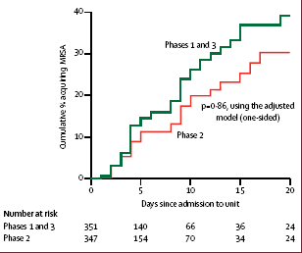
Faz 1= ilk 3 ay
Faz 2= son 3 ay
MRSA (+) hastalar izole edildi
Faz 3= aradaki 6 ay
MRSA (+) hastalar izole
Edilmedi
Her durumda el yıkama ve diğer koruyucu önlemler teşvik edilmiş.
İki grup arasında fark bulunamadı (cox regression, p=0.94)
MRSA izolasyon politikaları gözden geçirilmeli ve daha etkin yöntemler geliştirilmelidir!
Cepeda JA, et al. Lancet 2005; 365: 295-303.

Slide 39
Kohort Araştırmaları
Toplam
İnsidans = x k
(Belirli bir sürede) hastalığa yakalan toplam kişi sayısı
İzlenen toplam kişi sayısı
Etken (+)
İnsidans hızı = x k
Etkenle karşılaşan ve hastalığa yakalanan kişi sayısı
Etkenle karşılaşan izlenen kişi sayısı
Etkenle karşılaşmayan grupta hastalığa yakalanan kişi sayısı
Etken (–)
İnsidans hızı = x k
Etkenle karşılaşmayan izlenen tüm kişilerin sayısı

Slide 40
Etkenle karşılaşan grubun insidans hızı
Rölatif Risk = x k
Etkenle karşılaşmayan grubun insidans hızı
RR : Etkenle karşılaşanların, karşılaşmayanlara göre hastalık riski kaç kat fazla... 1’den ne kadar büyükse etkenle hastalık arasında o kadar ilişki vardır.
Etkenle karşılaşan grubun insidans hızı
Etkenle karşılaşmayan grubun insidans hızı
Atfedilen Risk = –
AR : Etkene atfedilen risk; etken ortadan kaldırılınca insidans ne olacak...
Etken (+) grubun insidans hızı
–
Etken (–) grubun insidans hızı
Korunabilirlik
Hızı =
Etkenle karşılaşan grubun insidans hızı
KH : Atfedilen Risk’in farklı bir ifadesi; Koruyucu önlemler alındığında 106 kişiden ne kadarı korunabilecek...

Slide 41
Araştırma kohortlarının seçimi
  Çeşitli meslek grupları
  Gönüllüler, sigortalılar, vb...
  Coğrafi sınırlarla belirlenen kohort (Framingham)
  Diğer bazı gruplar (ör;yoğun bakım hastaları)

Slide 42
Karşılaştırma gruplarının seçimi
    Bir kohordun bireyleri etkenle karşılaşma durumlarına göre alt gruplara ayrılabilir.
    Özel karşılaştırma kohortları
      Örnek: Etkenle karşılaşmayanlar, karşılaştırma kohordu olarak seçilir.

Slide 43
Kohort Araştırmaları
Yararları
  Analitik araştırmalar içinde neden – sonuç ilişkisini belirlemede en güvenilir olanıdır.
  Herhangi bir hastalığa yakalanma olasılıkları -riskleri- hesap edilir.
  Kohortlar yeterli izlenirse, elde edilen sonuçlar tarafsız, güvenilirdir.
  Toplumda sık görülen, latent dönemi çok uzun olmayan hastalıkların etyolojilerinin araştırılmasında en uygun yöntemdir.

Slide 44
Kohort Araştırmaları
Sakıncaları
  Zaman, personel ve maliyet yönlerinden pahalı araştırmalardır.
  Araştırmayı terk sorunu vardır.
  Araştırmaya karşı ilginin azalması
  İnsidansı düşük hastalıkların etyolojisi araştırılacağında yeterli sayıda olgu elde etmek için büyük kohort gruplarını almak gerekir → maliyeti artırır.

Slide 45
KOHORT
Maruziyet
(exposure)
Sonuç
(outcome)
Maruziyet
(exposure)
Vaka-Kontrol
Sonuç
(outcome)
Kesitsel çalışma
Maruziyet
Sonuç

Slide 46
Epidemiyolojik Araştırmalar
Gözlemsel
Deneysel
Koruyucu
Tedavi
Metodolojik

Slide 47
Müdahale (Deneysel) Araştırmaları
  Interventional studies
  Clinical trials
  Randomized clinical trials
  Randomized controlled trial

Slide 48
Müdahale Araştırmalarının Tipleri
Preventive trials (Primary prevention)
Therapeutic trials (Secondary prevention)

Slide 49
Analitik çalışmalarla nedenler belirlendikten sonra
Deneysel çalışmalarla: Neden → Sonuç
Dolaylı test edilir + Sorunu çözer
Örnek: Analitikteki nedenler gerçekse, ortadan kaldırıldığında → hastalık oranı azalır.

Slide 50
Randomize kontrollü çalışmalar (RCT)
Klinik araştırma dizaynı için altın standart kabul edilir
Tarihte ilk kez 1948 yılında yayınlanmış
    Streptomycin in Tuberculosis Trials Committee. Streptomycin treatment of pulmonary tuberculosis. BMJ 1948;2:769–82
En temel avantajı, çalışmanın tüm şartlarının araştırmacının kontrolü altında olmasıdır

Slide 51
Randomize çalışma ne demek?
Randomize: Rasgele, seçmeden, iyisini kötüsünü ayırmadan, gelişigüzel, lâlettayin
Rast: (farsça) tesadüf, doğru

Slide 52
Ana basamaklar (RCT)
Çalışmanın yapılacağı populasyon belirlenir
Populasyonun temel karekteristik özellikleri saptanır
Çalışamaya dahil edilme ve edilmeme kriterleri belirlenir
Randomize olarak gruplara ayrılır
Gruplara körlemesine tedavi/plasebo verilir
Belli bir süre takip yapıldıktan sonra araştırılan sonuç incelenir ve gruplar karşılaştırılır

Slide 53
Basit randomize çalışma şeması
Randomizasyon
Rx grup 1
Uygun hastalar
Rx grup 2

Slide 54
Populasyon Seçimi
(Sonuçların geçerli olması için,
referans populasyondan farklı olmaması tercih edilir.)
Deney populasyonu:
  Yeterli örneklem büyüklüğü,
  Uygun deney populasyonu,
  Tam ve doğru bilgi elde edilmeli
  İstekli ve uygun olanlar→ Çalışma Grubu
Araştırmaya katılanlar ve katılmayanlar değerlendirilmeli
Çalışma gruplarının ayrılması
      Random olarak ayrılır.
Referans populasyon
Deney populasyonu

Slide 55
CONSORT (Consolidated Standarts for Reporting of Trials)
The CONSORT statement: revised recommendations for improving the quality of reports of parallel-group randomised trials
CONSORT Statement 2010:
Annals of Internal Medicine, BMC Medicine, BMJ, Journal of Clinical Epidemiology, Lancet,Obstetrics & Gynecology

Slide 56

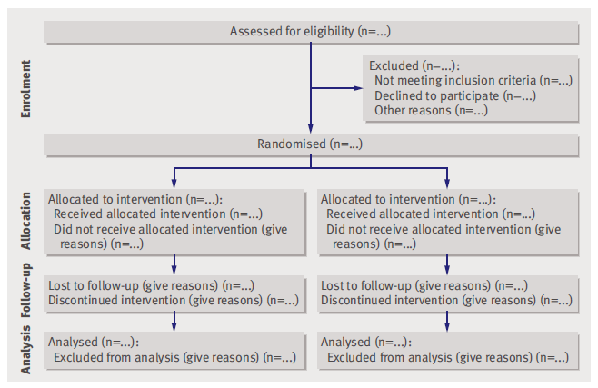

Slide 57
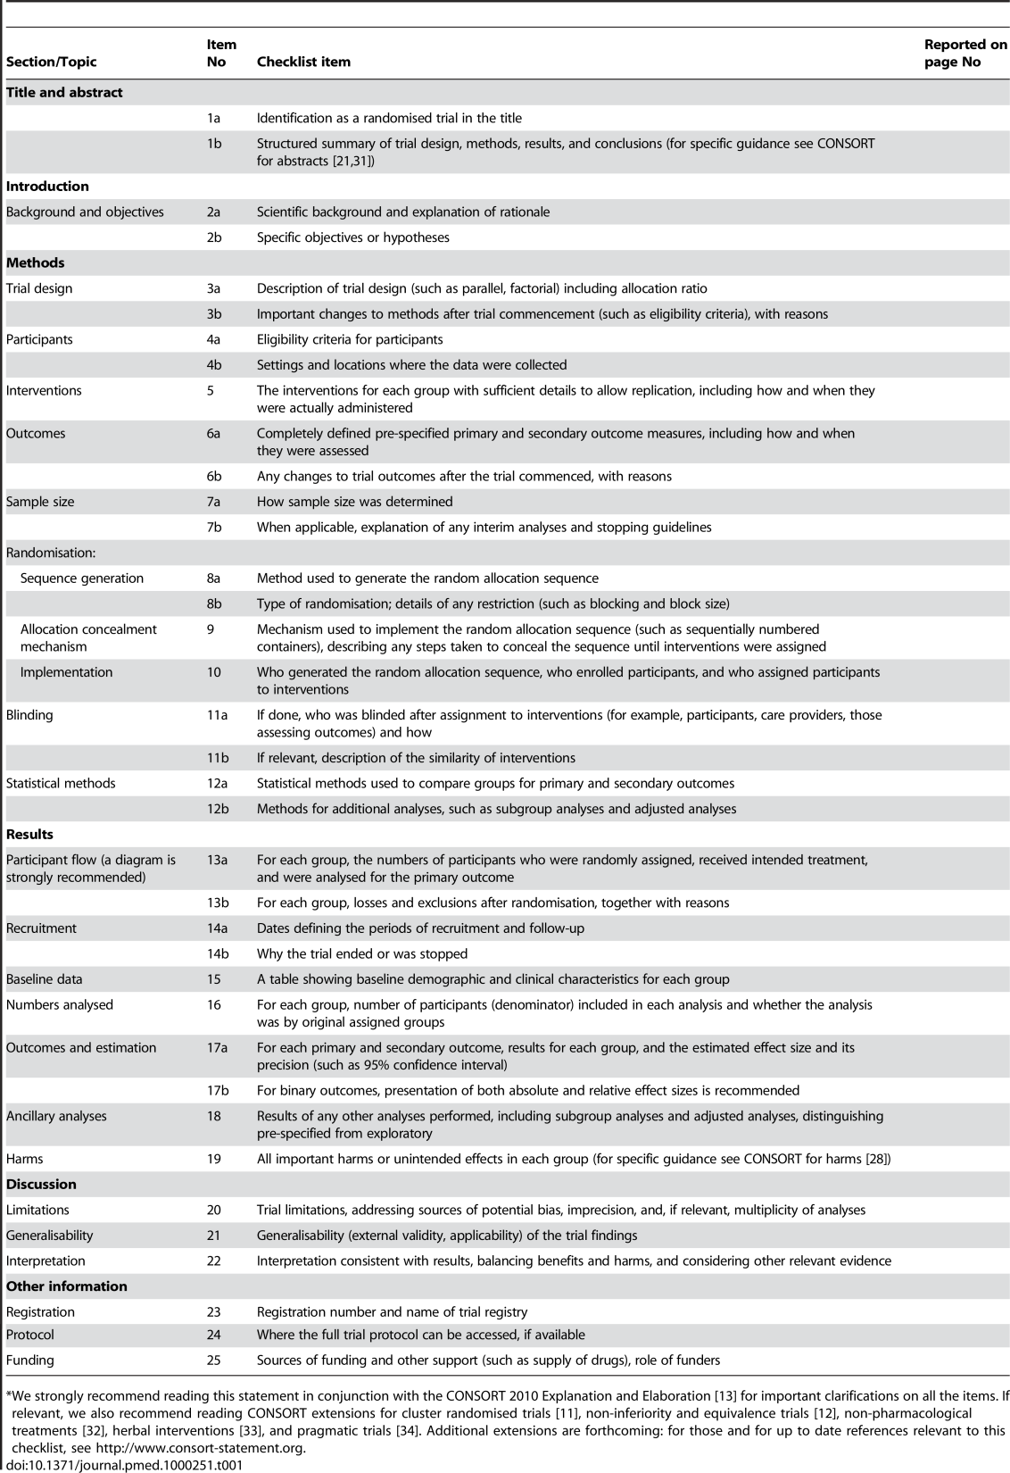

Slide 58
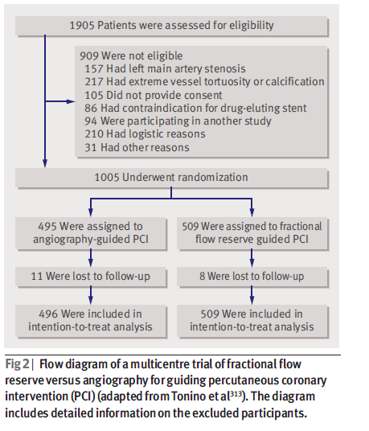

Slide 59
Randomizasyon
Rasgele Yerleştirme
Çalışmaya katılanların hangi gruba dahil olacaklarının tamamen şansa bağlı olarak belirlenmesidir
Çalışma gruplarının belirlenmesinde taraf tutmayı ortadan kaldırır.
Sonucu etkileyeceği bilinen ve bilinmeyen faktörlerin iki gruba eşit dağılmasını sağlar.
  Örneklem sayısı yeterli olmalı!
  Stratifikasyon, bloklama gerekebilir
Randomizasyon kişilerin uygunluğu ve kabul ettikleri belirlendikten sonra yapılmalıdır

Slide 60
Randomizasyonda amaçlananlar
Eşit grup büyüklükleri: Özellikle altgrup analizlerinde yeterli istatistiksel güce ulaşmak için
Selection bias’ı azaltmak
Karıştırıcı faktörleri azaltmak

Slide 61
Randomizasyon Yöntemleri
1.Basit randomizasyon
67 19 00 71 74 02 94 37 34 02 79 78 45 04 91 87 75 66 81 41 34 86 82 53 91 | 60 47 21 29 68 76 70 90 30 86 16 92 53 56 16 40 01 74 91 62 00 52 43 48 85 | 02 02 37 03 31 38 45 94 30 38 02 75 50 95 98 48 51 84 08 32 27 55 26 89 62
11 05 65 09 68 52 27 41 14 86 07 60 62 93 55 04 02 33 31 08 01 90 10 75 06 | 76 83 20 37 90 22 98 12 22 08 59 33 82 43 90 39 54 16 49 36 40 78 78 89 62 | 57 16 00 11 66 07 52 74 95 80 49 37 38 44 59 47 95 93 13 30 02 64 74 17 33
92 03 51 59 77 61 71 62 99 15 73 32 08 11 12 42 10 50 67 42 26 78 63 06 55 | 59 56 78 06 83 06 51 29 16 93 44 95 92 63 16 32 17 55 85 74 13 08 27 01 50 | 52 91 05 70 74 58 05 77 09 51 29 56 24 29 48 94 44 67 16 94 29 39 39 43

Slide 62
TABLE OF RANDOM SAMPLING NUMBERS
Col./Line | (1) | (2) | (3) | (4) | (5) | (6) | (7) | (8) | (9) | (10) | (11) | (12) | (13) | (14)
1 | 10480 | 15011 | 01536 | 02011 | 81647 | 91646 | 69179 | 14194 | 62590 | 36207 | 20969 | 99570 | 91291 | 90700
2 | 22368 | 46573 | 25595 | 85393 | 30995 | 89198 | 27982 | 53402 | 93965 | 34095 | 52666 | 19174 | 39615 | 99505
3 | 24130 | 48360 | 22527 | 97265 | 76393 | 64809 | 15179 | 24830 | 49340 | 32081 | 30680 | 19655 | 63348 | 58629
4 | 42167 | 93093 | 06243 | 61680 | 07856 | 16376 | 39440 | 53537 | 71341 | 57004 | 00849 | 74917 | 97758 | 16379
5 | 37570 | 39975 | 81837 | 16656 | 06121 | 91782 | 60468 | 81305 | 49684 | 60672 | 14110 | 06927 | 01263 | 54613
6 | 77921 | 06907 | 11008 | 42751 | 27756 | 53498 | 18602 | 70659 | 90655 | 15053 | 21916 | 81825 | 44394 | 42880
7 | 99562 | 72905 | 56420 | 69994 | 98872 | 31016 | 71194 | 18738 | 44013 | 48840 | 63213 | 21069 | 10634 | 12952
8 | 96301 | 91977 | 05463 | 07972 | 18876 | 20922 | 94595 | 56869 | 69014 | 60045 | 18425 | 84903 | 42508 | 32307
9 | 89579 | 14342 | 63661 | 10281 | 74553 | 18103 | 57740 | 84378 | 25331 | 12566 | 58678 | 44947 | 05585 | 56941
10 | 85475 | 36857 | 53342 | 53988 | 53060 | 59533 | 38867 | 62300 | 08158 | 17983 | 16439 | 11458 | 18593 | 64952
11 | 28918 | 69578 | 88231 | 33276 | 70997 | 79936 | 56865 | 05859 | 90106 | 31595 | 01547 | 85590 | 91610 | 78188
12 | 63553 | 40961 | 48235 | 03427 | 49626 | 69445 | 18663 | 72695 | 52180 | 20847 | 12234 | 90511 | 33703 | 90322
13 | 09429 | 93969 | 52636 | 92737 | 88974 | 33488 | 36320 | 17617 | 30015 | 08272 | 84115 | 27156 | 30613 | 74952
14 | 10365 | 61129 | 87529 | 85689 | 48237 | 52267 | 67689 | 93394 | 01511 | 26358 | 85104 | 20285 | 29975 | 89868
15 | 07119 | 97336 | 71048 | 08178 | 77233 | 13916 | 47564 | 81056 | 97735 | 85977 | 29372 | 74461 | 28551 | 90707

Slide 63
Hasta no | Random no | Seçim
1 | 8 | Girişim gr
2 | 9 | Kontrol gr
3 | 3 | Kontrol gr
4 | 5 | Kontrol gr
5 | 7 | Girişim gr
6 | 5 | Kontrol gr
7 | 5 | Kontrol gr
8 | 9 | Kontrol gr
9 | 1 | Kontrol gr
10 | 0 | Girişim gr

Slide 64
Küme Randomizasyon
Araştırma gruplarına tek tek kişilerin seçimi yerine kümelerin seçimi.

Slide 65
Örnek:
Çalışma amacı: Vitamin A kullanımının çocuklarda mortaliteye etkisi
Endonezya’da 450 köy randomize edilerek vitamin A uygulanan veya kontrol olarak ayrıldı.
Kontrol ve çalışma grubunda bir yıllık mortalite hızları karşılaştırıldı.
Sommer et al. (Lancet, 1986)

Slide 66
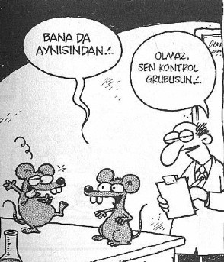

Slide 67
Randomize klinik çalışmalar
ETİK
Hastanın, çalışmanın hangi kolunda olacağını hastanın ihtiyacı değil, çalışmanın amaçları belirler!
Çalışmanın protokolüne uyuluyor olması hastanın çıkarıyla çatışmamalı
Çalışmaya alınmış olması hastanın, yararına olabilecek bir tedaviden mahrum olmasına yol açmamalı
Hastaların randomize edileceği bir çalışmanın yapılabilmesi için, hastanın o anki durumunda kollardan birinin diğerine üstün olduğu düşüncesi olmamalıdır.

Slide 68
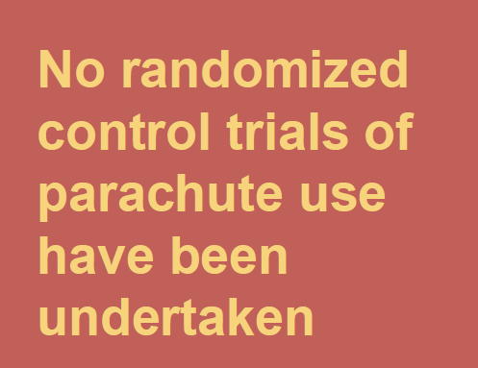


Slide 69
RANDOMIZE
A
Evet
B
  Uygun Hasta
Bilgilendirilmiş onam
Hayır
Çıkar

Slide 70
Körleme/Maskeleme
Tek kör: Hasta hangi tedaviyi aldığını bilmez
Çift kör: Hasta ve doktor, hastanın hangi tedaviyi aldığını bilmez
Üçlü kör: Hasta, ilacı veren, değerlendirmeyi yapan, hastanın hangi tedaviyi aldığını bilmezler
Amaç: Yanlılığı önlemek

Slide 71
2010 CONSORT Statement
Tek kör, çift kör ve üçlü kör terimlerinin kullanılması yerine;
Eğer bir çalışmada körleme yapılmışsa kimlerin bu körlemeye dahil olduğunun (katılımcılar, sağlık hizmeti sunanlar, sonucu değerlendirenler) ve nasıl körleme uygulandığının belirtilmesi

Slide 72
Körleme uygulanmayan randomize çalışmalar :
"unblinded", "open",
veya ilaç çalışmlarında "open-label“

Slide 73
Koruyucu Çalışmalar
(Preventive Trials)
  Bir ajanın / prosedürün,
  hastalık gelişme riskine etkisini gösterir.
  Örnek:
  1954’te Polio aşısı için sağlıklı çocuklar random
  olarak iki gruba ayrıldı.
Aktif Aşı
Plasebo
Paralitik Polio insidansı %50 daha az...

Slide 74
Coronary Primary Prevention Trial (CPPT)
Yüksek kolesterollü 3806 kişi
Deney grubu
Kontrol grubu
(Günde 6 kez Kolestiramin)
(Plasebo)
10 yıllık izlem
Kolestiramin kullanan grupta
KAH oluşumunda %19 azalma

Slide 75
Koruyucu çalışmalar populasyonlarla da ilgili olabilir.
Newburg – Kingston Diş Sağlığı Çalışması
Newburg
Kingston
Su kaynaklarına Sodyum florid eklenmiş
Hiçbir katkı yapılmamış
SONUÇ:
Flor eklenen toplumda diş çürümesi / eksikliği ve dolgulu diş sayısında azalma

Slide 76
Tedaviye Yönelik Çalışmalar
(Therapeutric Trials)
Hastalarda bir ilacın / prosedürün;
  Etkinliğini görmek,
  Semptomları ortadan kaldırmasını,
  Rekürrensi önlemesini,
  Hastalıktan ölüm riskini azaltmasını
incelemek amacıyla uygulanır.

Slide 77
SYNTAX Randomized Trial
De novo disease acceptable for revascularization
Left main disease
(minimum 710)
3-vessel disease
and
/or
Randomize 1800
CABG
Registry
PCI
Registry
TAXUS PCI
CABG
Primary NI endpoint – 1 year MACCE
All cause death, MI, cerebrovascular events, repeat revascularization
PIs: Patrick Serruys and Frederick Mohr
Notes:
77

Slide 78
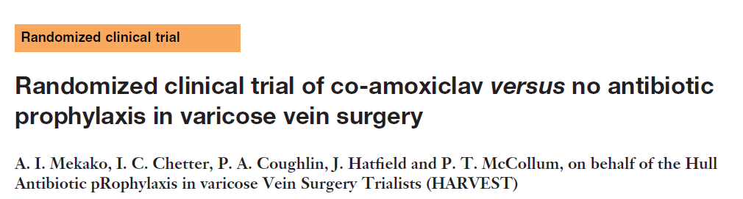
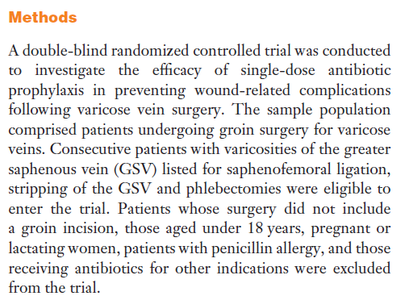
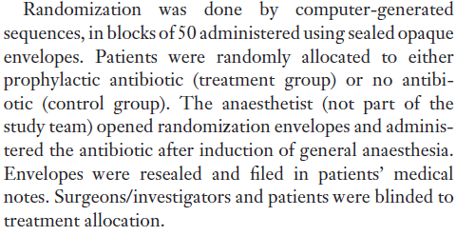

Slide 79
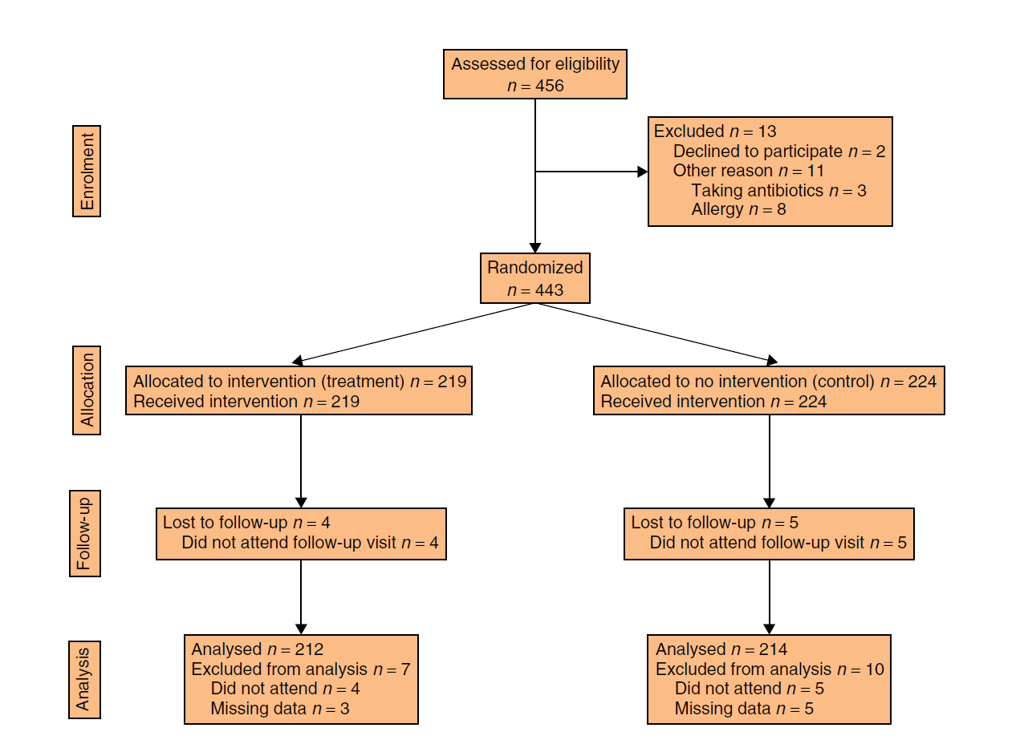

Slide 80

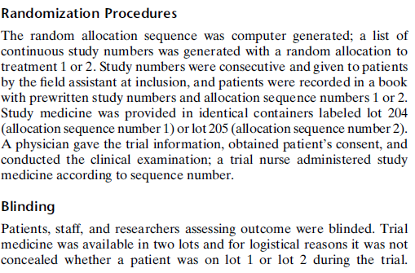
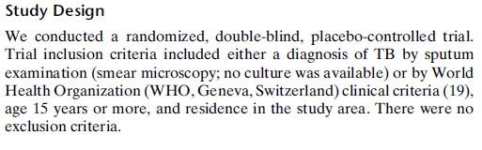

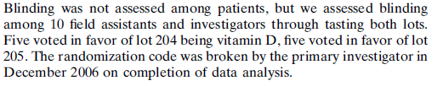

Slide 81
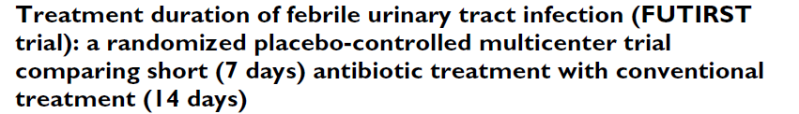
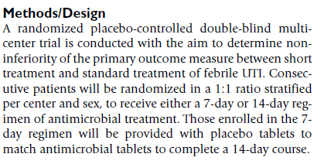
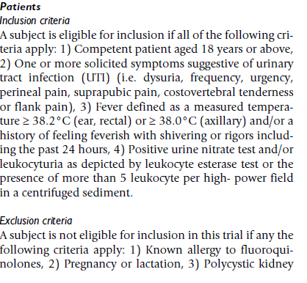
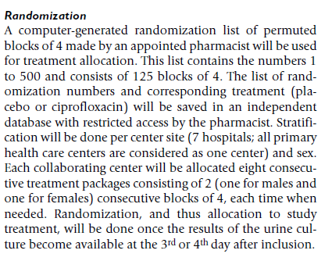
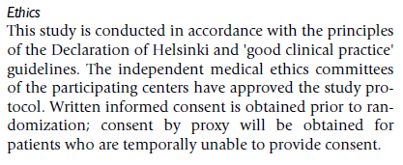

Slide 82
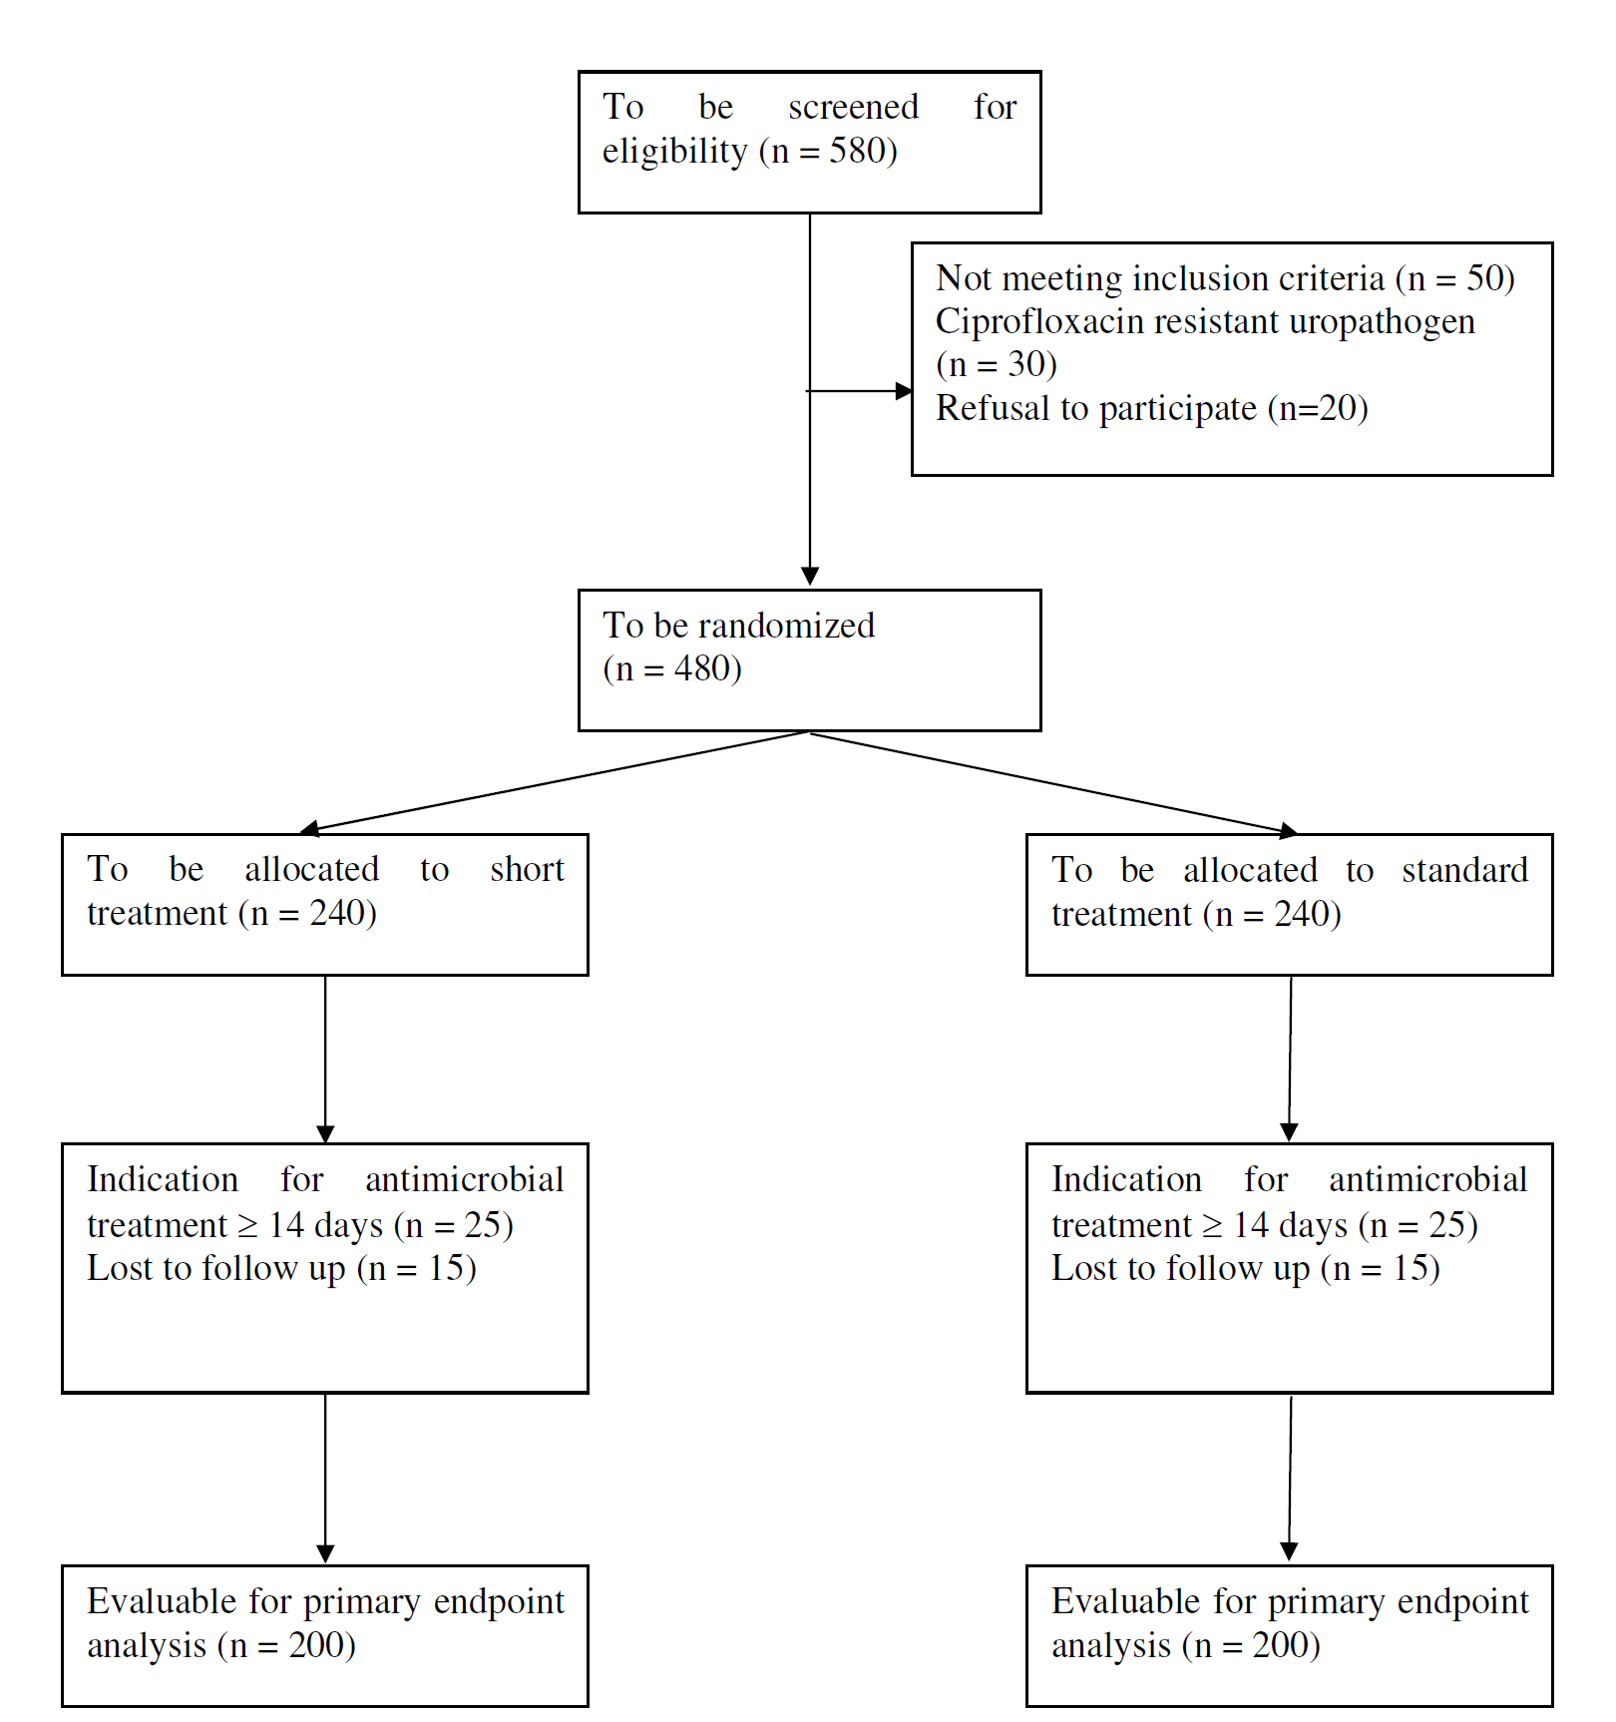

Slide 83
Müdahale Araştırmalarında elde edilen Ölçütler
Müdahale grubunda : insidans
Müdahale grubunda hastalığa yakalananlar
x k
Müdahale grubundaki toplam kişi sayısı
Kontrol grubunda : insidans
Kontrol grubunda hastalığa yakalananlar
x k
Kontrol grubundaki toplam kişi sayısı

Slide 84
Müdahale Araştırmalarında elde edilen Ölçütler
Kontrol grubunda insidans hızı
Rölatif Etkinlik =
(Saha araştırması)
x k
Müdahale grubunda insidans hızı
Kontrol grubunda
fatalite / komplikasyon hızı
Rölatif Etkinlik =
(Klinik araştırma)
x k
Müdahale grubunda
fatalite / komplikasyon hızı
1’den ne kadar büyükse müdahale o kadar etkilidir.

Slide 85
Uyumun değerlendirilmesi
Bireylerin protokolden ayrılma nedenleri
  Yan etkiler,
  İsteklerinin değişmesi,
  Unutma,
  Uygun olmaktan çıkmaları

Slide 86
Uyumun değerlendirilmesi
Uyumun ölçülmesi:
    Self-report
    Hap sayaçları
    Laboratuvar parametreleri
Uyumu artırmak için:
    İstekli – güvenilir katılımcı
    Özel, ilaç kutuları
    Ayrıntılı bilgi

Slide 87
Müdahale araştırmalarında görülen sorunlar:
Etik sorunlar:
  Kişiye zarar vermemek,
  İzinler,
  Sürekli analiz
Uygulanabilirlik:
- İstekli katılımcı bulma
- Uzun süre
- Standardizasyon
- Araştırmayı terk eder
Maliyet:

Slide 88
Örneklem Büyüklüğü:
- Yeterli olmalı
Uygun hedefler için:
- Yüksek riskli populasyon seçmek
- Uygun izlem süresi
Analiz:
- önemli
Müdahale araştırmaları;
ETKİ → SONUÇ ilişkisini ortaya koyan güçlü epidemiyolojik kanıtlar sağlar.

Slide 89
Sonlandırma Kuralları:
Tedaviler açık olarak yararlı / zararlı olursa düşünülebilir

Slide 90
The UK Neonatal ECMO Trial: a prospective randomized study
1993-1995: 124 neonates randomized to ECMO (Extracorporeal membrane oxygenation) vs CMT (conventional medical therapy) in neonates with persistent pulmonary hypertension of the newborn
Trial stopped early,
  ECMO survival 60/93 = 65%
  CMT survival 38/92 = 41%, p<0.0005
See RM 2153 and 2668 for analysis of this study

Slide 91
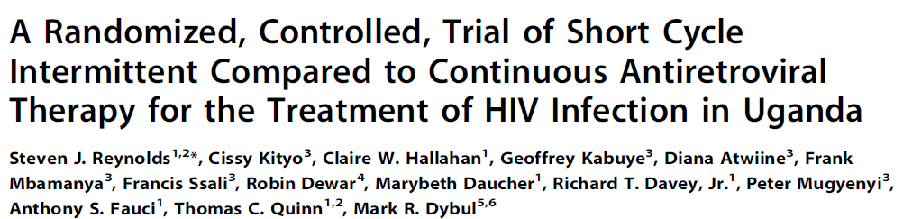
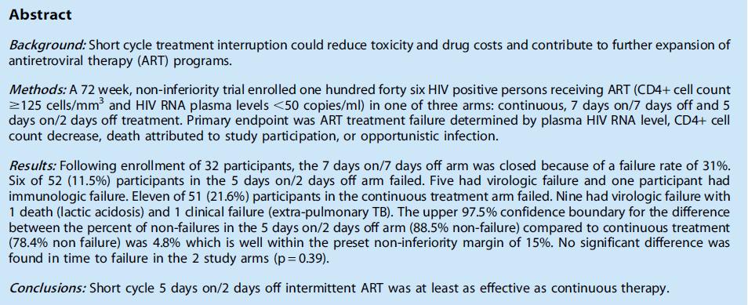

Slide 92
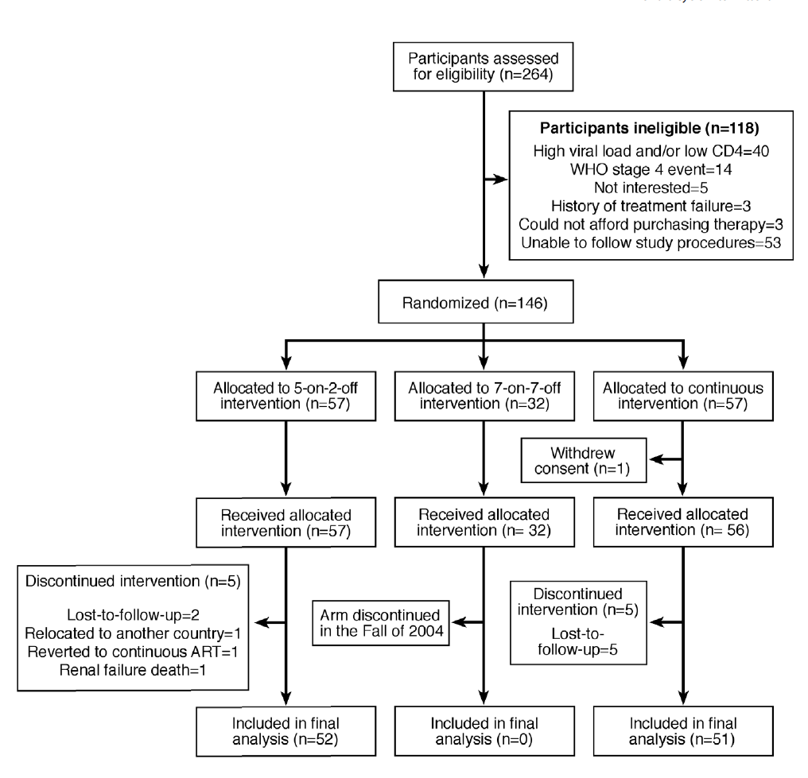

Slide 93
Epidemiyolojik Araştırmalar
Gözlemsel
Deneysel
Metodolojik

Slide 94
Metodolojik Araştırmalar
Gözlemin – Ölçümün Niteliği
1- Yöntemin Geçerliliği
Ne ölçüde doğru sonuç verdiği
2- Yöntemin – Ölçümün tutarlılığı – güvenilirliği
Tekrarlandığında aynı sonucu verme boyutu
Biyolojik varyasyon
Test ve aracın kendisiyle ilgili faktörler
Gözlemci-içi varyasyon
Gözlemciler arası varyasyon
Sensitivite (hassasiyet) Hastaları ayırma yeteneği
Spesifivite (seçicilik) Sağlamları ayırma yeteneği

Slide 95
Geçerlilik:
 |  | Referans Test (Biyopsi)
 |  | Kanser Var | Kanser Yok | Toplam
Yeni Test (Smear) | Kanser Var | 96 | 250 | 346
 | Kanser Yok | 4 | 250 | 254
 | Toplam | 100 | 500 | 600
Smear yönteminin sensitivite ve spesifitesi:
Doğru (+)ler 96
Sensitivite = xk= x100= %96
Toplam Hastalar 100
Doğru (–)ler 250
Spesifivite = xk= x100= %50
Toplam sağlamlar 500

Slide 96
  Smear servikal kanser olgularının %96’sını saptayabilmekte,
  ancak sağlam kadınların %50’sine de yanlış olarak kanser tanısı koymaktadır.

Slide 97
 |  | Referans Test (Biyopsi)
 |  | Kanser Var | Kanser Yok | Toplam
Yeni Test (Smear) | Kanser Var | 96 | 250 | 346
 | Kanser Yok | 4 | 250 | 254
 | Toplam | 100 | 500 | 600
  96
  Pozitif prediktif değer = x k
  346
  250
  Negatif prediktif değer = x k
  254

Slide 98
Geçerlilik (Validite): Bir testin geçerliliği hastaları test (+), sağlamları test (–) olarak ayırabilmesi.
Yeni test’in geçerliliği referans test’e göre ölçülür.
 |  | Referans Test
 |  | Hasta | Sağlam | Toplam
Yeni Test | Hasta | a (Doğru pozitifler) | b (Yanlış pozitifler) | a + b
 | Sağlam | c (Yanlış negatifler) | d (Doğru negatifler) | c + d
 | Toplam | a + c | b + d | a+b+c+d

Slide 99
 |  | Referans Test
 |  | Hasta | Sağlam | Toplam
Yeni Test | Hasta | a (Doğru pozitifler) | b (Yanlış pozitifler) | a + b
 | Sağlam | c (Yanlış negatifler) | d (Doğru negatifler) | c + d
 | Toplam | a + c | b + d | a+b+c+d
a
Doğru pozitifler
Sensitivite = (Hassasiyet)
X 100 =
X 100
a + c
Toplam hasta
d
Doğru negatifler
Spesifisite = (Seçicilik)
X 100 =
X 100
b + d
Toplam sağlamlar
a
Pozitif Prediktif Değer =
a + b
X k
d
Negatif Prediktif Değer =
X k
c + d

Slide 100
Bir tanı testinde sınır noktalarının testin sensitivite - spesifisitesine etkileri
Hata payı en düşük düzeyde
Kişi Sayısı
Diyabetik
Normal
Yalancı negatifler
Yalancı pozitifler
Kan Şeker Düzeyi

Slide 101
Sensitivitesi Yüksek Test;
  Hastalığın yayılma riski varsa,
  Hastalık ciddi ise ve kesin tedavisi varsa,
  Kesin testlerin maliyeti yüksek değilse,
  Bir üst basamaktaki sağlık kuruluşunda anormal yüklenmeye neden olmayacaksa
  tercih edilir.

Slide 102
Spesifitesi Yüksek Test;
  Erken tanının fazla yarar getirmediği,
  Kesin tanı için pahalı ve invaziv tekniklerin gerektiği,
  Kuşkulu hastalık durumunun kişiyi sarsacağı hastalıklarda tercih edilir.

Slide 103
Güvenilirlik – Tutarlılık (Reliability)
  Bir incelemenin aynı kişilerde - aynı koşullarda yeniden yapıldığında aynı sonucu vermesi
  Varyasyonun derecesi metodolojik araştırmalarla ölçülür (Tutarlılık araştırmaları)

Slide 104
Örnek:
 | Patoloji Grupları | II. Gözlemci
I. Gözlemci |  | A1 | A2 | A3 | A4 | A5 | Toplam
 | A1 | 20 | 3 | 3 | 4 | - | 30
 | A2 | 5 | 30 | 1 | - | - | 36
 | A3 | 2 | 1 | 25 | 1 | 1 | 30
 | A4 | 1 | - | 2 | 35 | 2 | 40
 | A5 | - | - | 2 | 2 | 10 | 14
 | Toplam | 28 | 34 | 33 | 42 | 13 | 150
I. Gözlemci ve II. Gözlemci arasındaki tutarlılık =
20 + 30 + 25 + 35 + 10
150
X 100 = %80

Slide 105
Gözlem ve ölçümler arasında tutarlılığı – güvenilirliği arttırmak için yapılması gerekenler:
  Araç - gereç bozuk olmamalı,
  Gözlemcilerin eğitim ve ön denemeleri yapılmalı,
  Sınır noktaları iyi belirlenmeli,
  Test sonuçlarında kategorizasyon fazla sayıda olmalı.

Slide 106
SİSTEMATİK DERLEME
META-ANALİZ
A çalışması
B çalışması
C çalışması
D çalışması
Meta-analiz
Aynı konuda yapılan araştırma sonuçlarının kantitatif olarak değerlendirilip özetlenmesi için geliştirilen istatistik yöntemlerdir

Slide 107
Metaanalizin fonksiyonları
1-Farklı çalışmalar arasındaki heterojenite etkilerini tanımlamak ve özet ölçüm sağlama
2-İstatistiksel gücü arttırma
3- Hipotez geliştirme ve test etme
4-Sistematik ve açık karşılaştırma yöntemi kullanarak çalışmaların karşılaştırılmasında öznelliğinin azaltılması
5- İleride yapılacak çalışmalar için örneklem büyüklüğünün hesaplanması

Slide 108
İŞLEM
Dahil etme ve hariç tutmak için yazılı protokol
Açıkça tanımlanmış araştırma stratejisi (Medline, Cochran vs)
Etken ve sonuç için tanımlar
İki ya da daha fazla kişinin tarama yapması
Standardize sonuç etkileri (OR vs)

Slide 109
Metaanalizde sınırlamalar
Metaanaliz çalışmalar arasındaki ortalama etki ve farklılıklara odaklanmıştır. Kişiler üzerindeki etkileri kapsamaz
(Aggression bias)
Metaanaliz sadece yayınlanmış bilgileri yansıtabilir.

Slide 110
Metaanalizde Selection bias
Dil (İngilizce bildirilerin daha çok yayınlanması)
Database bias (Bazı dergilerin veritabanlarında olmaması)
Publication bias (“Pozitif” bildirimlerin daha çok yayınlanması)
Verilerin raporlanmasında bias (Dahil etme kriterlerinin arama işleminde değişmesi)
Citation bias (Tanınmış uzmanların daha çok sitasyonu)
Multiple publication bias (Bir yazının birden fazla kez yayınlanması)
Örneklem büyüklüğü

Slide 111
Hangi konu için hangi araştırma?

Slide 112
Nedensel ilişkiyi inceleme gücü açısından araştırmalar
Sistematik Derleme ve Meta-analizler
Randomize
Kontrollü
Çalışmalar
Kohort Çalışmaları
Vaka-Kontrol Araştırmaları
Kesitsel araştırmalar
Hayvan / Laboratuvar Deneyleri

Slide 113
BİR İLİŞKİ BULUNDUĞUNDA:
Şans olabilir mi ? (random hata)
Sistematik hata yapılmış olabilir mi ? (bias)
Karıştırıcı faktörlerin rolü var mı ?
İlişki “nedensel” tipte midir ?

Slide 114
ARAŞTIRMALARDA TARAF TUTMA
(BIAS) / YANILGI / YANLILIK
Tanım:
Araştırmanın Örneklemi, Veri Toplama
Yöntemleri, Verilerin Analizleri ve
Sonuçların Yorumlanmasına İlişkin,
Bilerek ya da Bilmeyerek Yapılan Hatalar
Nedeniyle Sonuçların “Gerçek” Durumu
Yansıtmamasıdır

Slide 115
TARAF TUTMA/YANILGI (BIAS) TÜRLERİ
seçim (selection) yanılgısı
yanıt (response) yanılgısı
bilgi / ölçüm yanılgısı
(information / measurement)
analizlerden kaynaklanan yanılgılar
yayınlamada (publication) taraf
tutma

Slide 116
TARAF TUTMA/YANILGI (BIAS) TÜRLERİ
I - SEÇİM (SELECTION) YANILGISI
  Örnek Büyüklüğü, Yöntemi, Temsil Gücü
  Katılım Boyutu
  İzlemelerdeki Kayıp

Slide 117
TARAF TUTMA/YANILGI (BIAS) TÜRLERİ
II - YANIT (RESPONSE) YANILGISI
  Yönlendirici Sorular
  Duyarlı Konular / Sorular
  İletişim Sorunları
  Yanıt Vermeme

Slide 118
TARAF TUTMA/YANILGI (BIAS) TÜRLERİ
III - BİLGİ /ÖLÇÜM
(INFORMATION/ MEASUREMENT)
YANILGISI
  Hafıza/Hatırlama
  Ölçüm Hataları (Random, Sistematik)
    Geçerlilik, Tutarlılık

Slide 119
TARAF TUTMA/YANILGI (BIAS) TÜRLERİ
IV - ANALİZLERDEN KAYNAKLANAN
YANILGILAR
  Uyarlama (Adjustment) Yapılmaması
  Sınıflandırma Hataları
  Yanlış İstatistiki Yöntemler-Yorumlar

Slide 120
KARIŞTIRICI FAKTÖRLER (CONFOUNDING)
“Etken ile sonuç arasındaki ilişkiyi karıştıran,
olduğundan farklı gözlenmesine neden olan
faktörler”
1. Etken ile ilişkisi var
2. Sonuca neden olur
2. Etken ile sonuç arasındaki yolda değildir
MUTLAKA KONTROL EDİLMELİDİR

Slide 121
Karıştırıcı Faktör
Baktığınız etkenle sonuç arasında, başka bir etkenden dolayı bir ilişki varmış gibi sonuç çıkması
Etken
Sonuç
Karıştırıcı

Slide 122
Karıştırıcı faktör: Confounding
?
sigara
Akciğer kanseri
Kibrit

Slide 123
TEMEL İSTATİSTİKSEL KAVRAMLAR

Slide 124
Örneklem
Popülasyon özellikleri hakkında bilgi edinmek için popülasyondan seçilen alt gruba denir.
Örneklem bilgilerinden yola çıkarak istatistiksel tekniklerle popülasyon hakkında genelleme yapılır.
Popülasyon çalışmaya dahil etmek istediklerinizin tümü; örneklem ise dahil edebileceklerinizin tümüdür.

Slide 125
Değişken (variable)
İstatistikte değişken (variable) terimi, verilere ait özellikler anlamında kullanılır.
Cinsiyet, boy, ağırlık, kan basıncı, ilaç grubu, tedavi öncesi kan basıncı vb. hepsi birer değişkendir.
Bilgisayar veritabanlarında;
  Değişkenler, kolonda
  Veriler, satırlarda gösterilir.

Slide 126
Veri Türleri
Nominal
İkili (dikotom)
Sıralı (ordinal)
Aralıklı (interval)
Oranlı (ratio)
Kategorik
Sürekli

Slide 127
Veri Türleri
Nominal
  Her bir sayısal değer, bir kategori veya grubu ifade eder.
  Sıra, aralık ve oran özelliği yoktur.
    Örnek: cinsiyet; 1-Kadın, 2-Erkek
Sıralı (ordinal)
  Sayısal değerler, kategorileri anlamlı bir sıralamaya yerleştirir.
  Sadece sıra özelliği vardır.
    Örnek: eğitim durumu;
    1-İlkokul 2-Ortaokul……5-Y.Lisans

Slide 128
Veri Türleri
Aralıklı (interval)
  Ölçek üzerinde ardışık noktalar arasındaki uzaklıklar birbirine eşittir. Sadece sıra ve aralık özelliği vardır.
  Sürekli (continuous) değişken
      Örnek: yaş; (18, 19, 20,………79, 80)
Oranlı (ratio)
  Aralıklı ölçüm seviyesinin özelliklerine sahiptir.
  Sıra, aralık ve oran özelliklerinin tamamına sahiptir. Öte yandan ‘0’ rakamı, ilgilenilen özelliğin olmadığını ifade eder.
      Örnek: Yıllık tedavi olma sayısı;
      0: hiç, 1: 1 kere

Slide 129
Tanımlayıcı İstatistik
Bilimsel çalışma ve raporlar, tanımlayıcı istatistiklerin sunumuyla başlar.
  Merkezi eğilim ölçütleri (measures of central tendency)
  Yayılım ölçütleri

Slide 130
Tanımlayıcı İstatistik merkezi eğilim ölçütleri
Aritmetik ortalama
Ortanca
Mod

Slide 131
Tanımlayıcı İstatistik merkezi eğilim ölçütleri
Ne zaman ortalama, ne zaman ortanca kullanılmalı?
  Ortalama
    Simetrik dağılan sayısal veriler
  Ortanca
    Ordinal veriler ya da simetrik olmayan sayısal veriler
  Geometrik ortalama
    Logaritmik skalada ölçülen veriler

Slide 132
Tanımlayıcı İstatistik merkezi eğilim ölçütleri
Sayısal verilerin dağılımı normal mi?

Slide 133
Tanımlayıcı İstatistik merkezi eğilim ölçütleri
Sayısal verilerin dağılımı normal mi?

Slide 134
Tanımlayıcı İstatistik yayılım ölçütleri
Değer aralığı (range)
Standart sapma (standard deviation)
Varyans (variance)
Persentil (percentile)

Slide 135
İyi araştırma
Doğru tasarım
Doğru tasarım
Doğru tasarım
Doğru tasarım
Doğru tasarım
Doğru analiz

